Slide 1

Выявление методов запоминания английских слов
ГБПОУ «Чайковский индустриальный колледж»
Работу выполнила:
Студентка группы ПНК 2/20
Фирсова Наталья
Куратор проекта:
Шевченко Ф.Д.
2021

Slide 2
Цель:
Выявление методов запоминания английских слов
Задачи:
1.Изучить методы запоминания слов;
2.Выявить методы запоминания английский слов и выражений;
3.Выявить наиболее распространенные методы запоминания английских слов и выражений.

Slide 3
Зрительная память – это способность получать и сохранять визуальные образы, а также воспроизводить их в сознании, оценивать и комментировать.
Аудиальная память - это речь, звуки и музыка, которую слышит человек.
Двигательная (кинетическая) память - память, которая активно участвует в развитии двигательных умений и навыков, лучше воспринимает окружающий мир посредством тактильных ощущений/прикосновений.
.

Slide 4
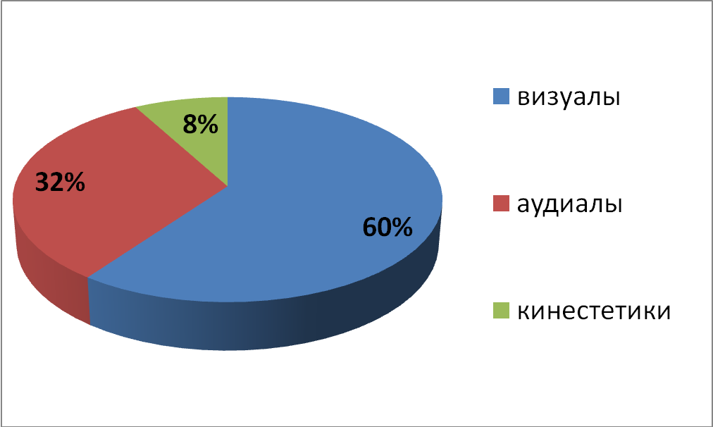

Slide 5
Выберете те пункты, которые подходят вам :
1. Люблю наблюдать за облаками и звездами.
2. Часто напеваю себе потихоньку.
3. Не признаю моду, которая неудобна.
4. Люблю ходить в общественные места .
5. В автомашине цвет для меня имеет значение.
6. Узнаю по шагам, кто вошел в помещение.
7. Меня развлекает подражание диалектам.
8. Внешнему виду придаю серьезное значение.
9. Мне нравится принимать массаж.
10. Когда есть время, люблю наблюдать за людьми.
11. Плохо себя чувствую, когда не наслаждаюсь движением.
12. Видя одежду в витрине, знаю, что мне будет хорошо в ней.
13. Когда услышу старую мелодию, ко мне возвращается прошлое.
14. Люблю читать во время еды.
15. Люблю поговорить по телефону.

Slide 6
Визуальный канал восприятия: 1, 5, 8, 10, 12, 14
Аудиальный канал восприятия: 2, 6, 7, 13, 15
Кинестетический канал восприятия: 3, 4, 9, 11

Slide 7
Визуалы
Качества: 1) прекрасные ораторы
2) склонны перебивать других
3) требуют тишину во время работы
4) думают картинками
Плюсы | Минусы
Построение диаграмм Чтение карт ЭССЕ | Прослушать и выполнить какое-либо задание

Slide 8
Аудиалы
Качества: 1) медленно разговаривают и хорошо объясняют
2)умеют слушать
3)медленно читают / склонны повторять в слух
4)мыслят линейно
Плюсы | Минусы
Устные экзамены Прослушивание лекций | Чтение текстов и письменные ответы на время

Slide 9
Кинестетики
Качества: 1) медленно разговаривают
2) учатся решая практические задачи
3) неусидчивые
4) нуждаются в частых перерывах во время занятий
5) страдают из-за быстрой потери концентрации внимания
Плюсы | Минусы
краткие определения, заполнения, выбор из нескольких вариантов ответа | Длинные сочинения, тесты

Slide 10
Методы запоминания

Slide 11


1. Запоминание фраз (словосочетания):
Записывайте не только само слово, но и соседние.
«sunny day» (солнечный день)
«caring friend» (заботливый друг)
2. Использование картинок:
Рисуя картинку, иллюстрируете картинку
SUN
APPLE

Slide 12
3. Запоминание противоположностей :
антоними+синонимы/синонимы+синонимы
angry/ happy и angry/ aggressive
(злой/счастливый и злой/агрессивный)
sad/cheerful и sad/depressing
( печальный/радостный и печательный/унылый)
4. Разбор слова по составу
«microbiology» -микробиология , «micro»- приставка,
«-bio-»- корень «-logy»-означает наука
«action» -действие, «act-»-корень, «-ion»-суффикс

Slide 13
5. Просмотр фильмов/сериалов:
Каждый просмотр английского фильма, поможет вам в правильном произношении
6. Прослушивание на плеере/записи:
Так же как и фильмы поможет с произношением
7. Время-главное:
Используйте новое слово сразу, как только вы его узнали. Затем используйте его через 10 минут. Потом через час, на следующий день, затем на следующей неделе.

Slide 14
Методы запоминания | Аудиалы | Визуалы | Кинестетики
Запоминание фраз (словосочетания) |  | 
Использование картинок |  |  | 
Запоминание противоположностей |  | 
Просмотр фильмов |  | 
Прослушивание на плеере/записи | 
Время |  |  | 

Slide 15
Результат проекта
С помощью этого проекта, я узнала какие существуют методы запоминания различных слов и выражений.
Какие виды памяти бывают и какие методы к ним подходят

Slide 16
 СПАСИБО ЗА ВНИМАНИЕ 

